Slide 1
Станция коротышек
В одном сказочном городе жили коротышки. Коротышками их называли потому , что они были очень маленькие
День шестой

Slide 2
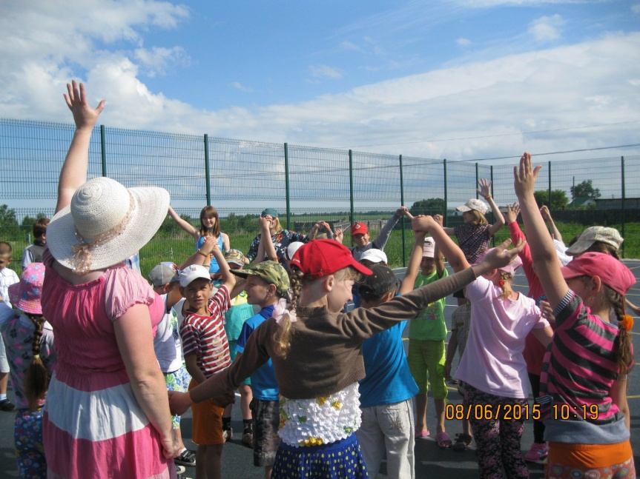
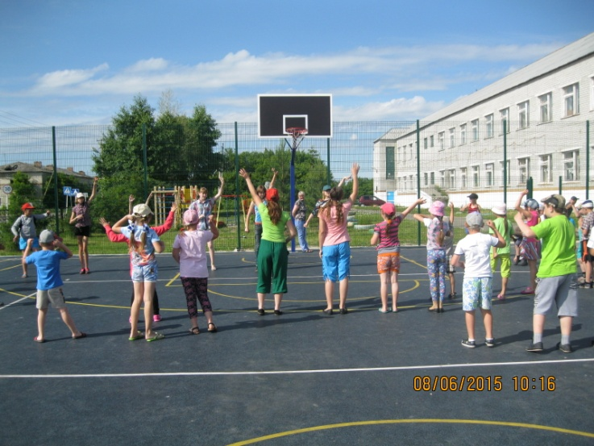
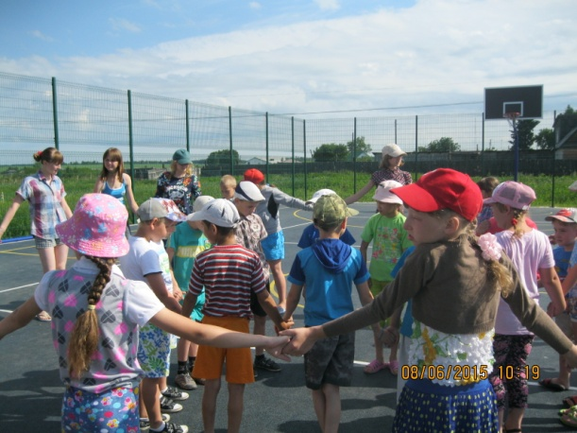
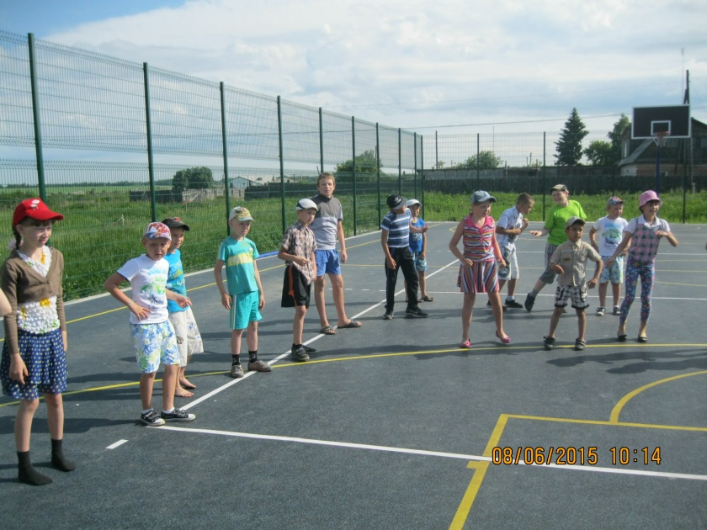

Slide 3
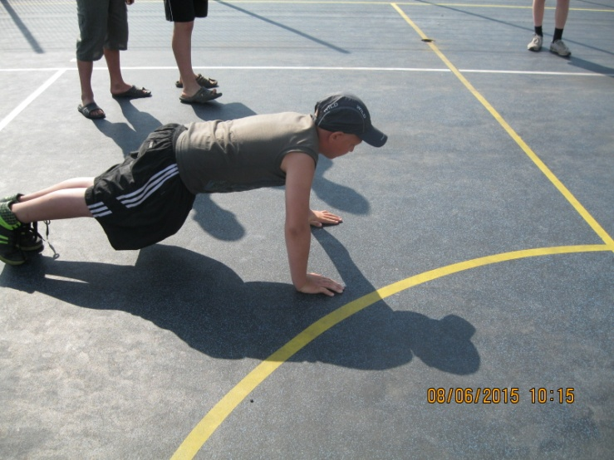
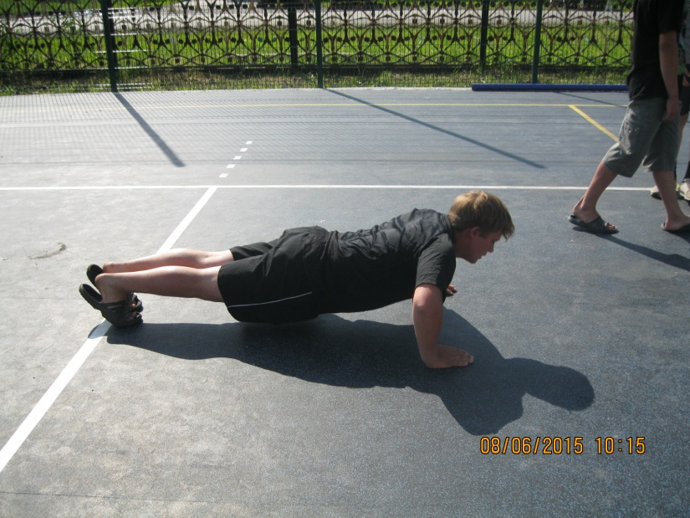
Мы начнем сейчас с зарядки! Для чего нужна зарядка? Это вовсе не загадка - Чтобы силу развивать И весь день не уставать! Становитесь по порядку, Дружно сделаем зарядку.

Slide 4
Цвет голубой
Самый нежный и родной Для меня цвет голубой. Это небо и вода, Незабудки у пруда.

Slide 5
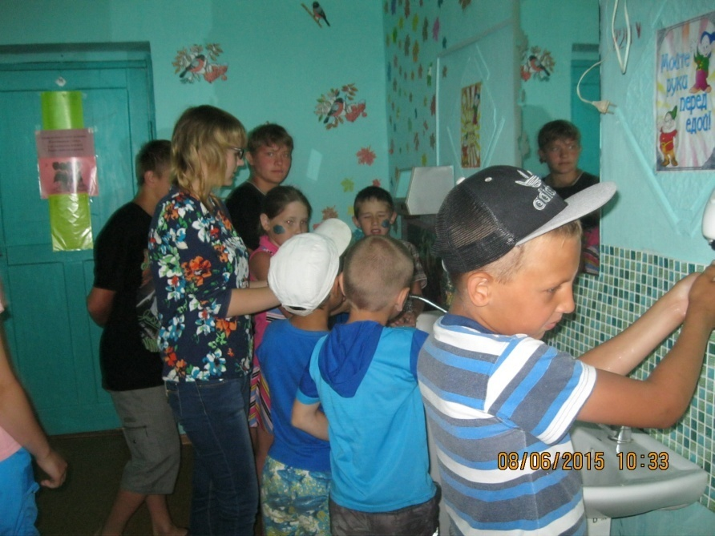
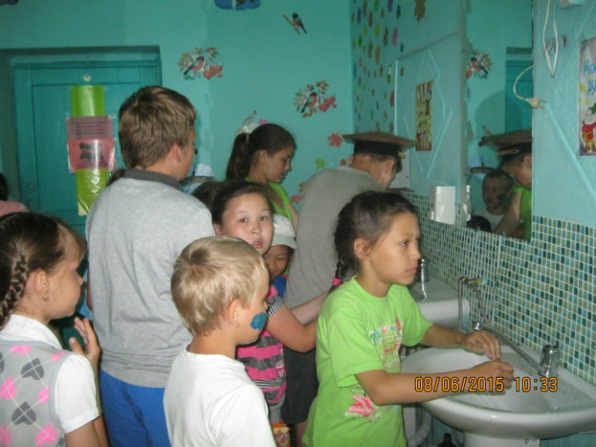
Очень я люблю покушать И с собой ношу всегда Много всяческих вкусняшек: Мне голодным быть нельзя!

Slide 6
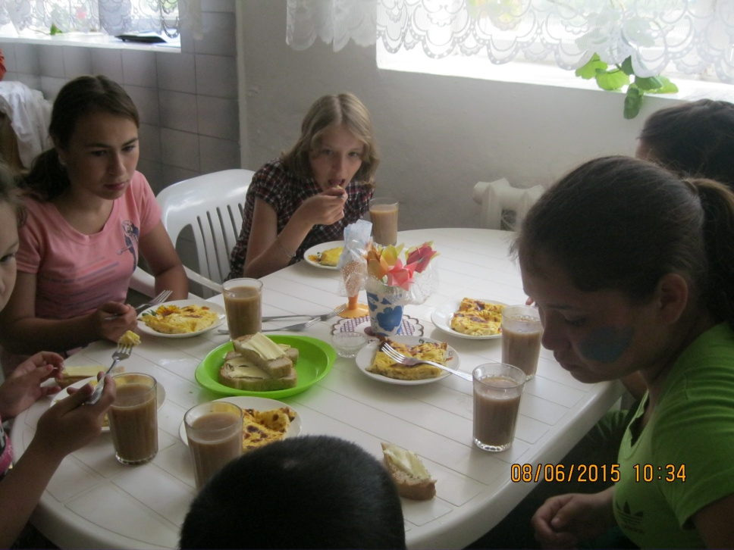
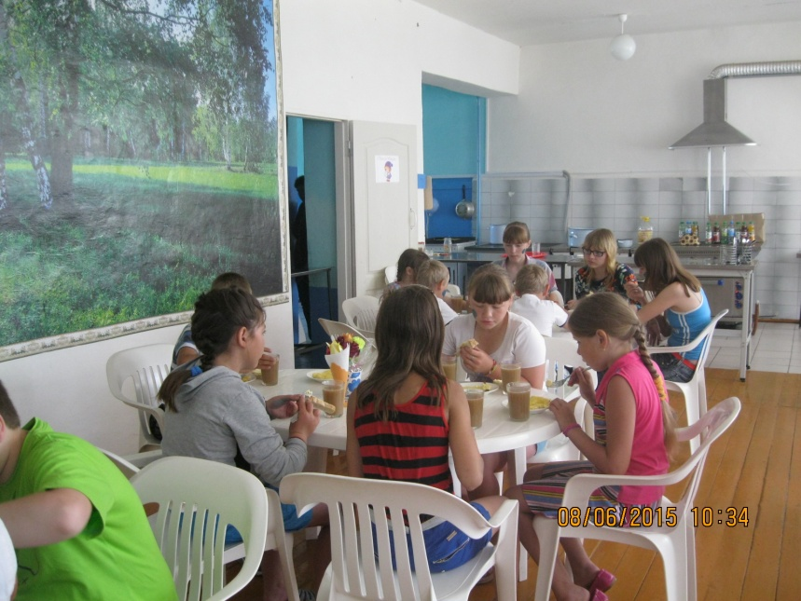

Slide 7
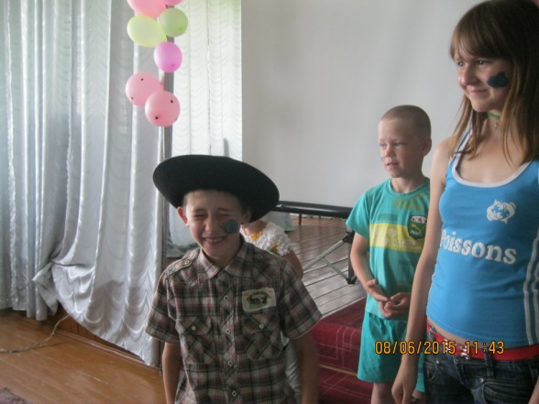
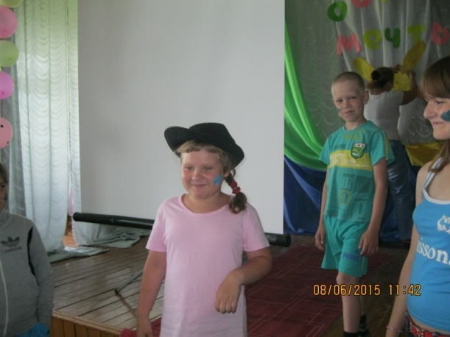
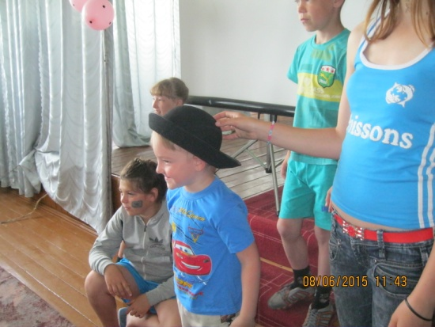
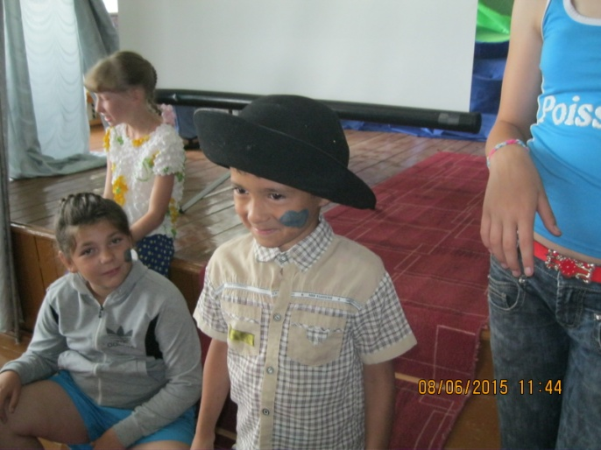
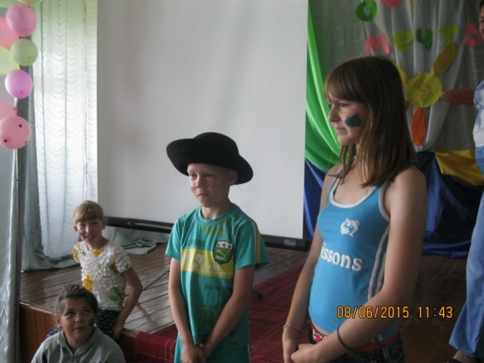
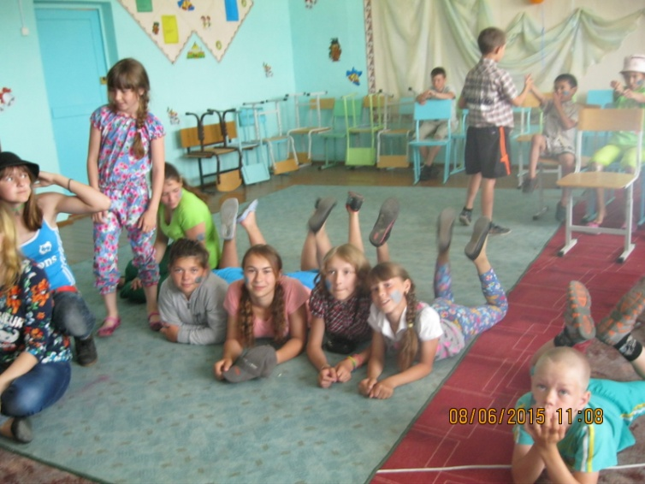
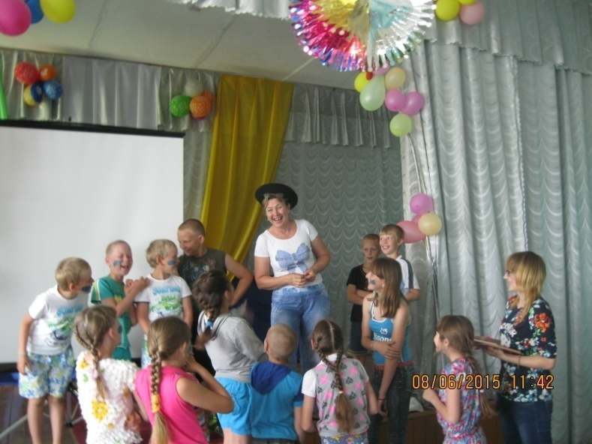

Slide 8
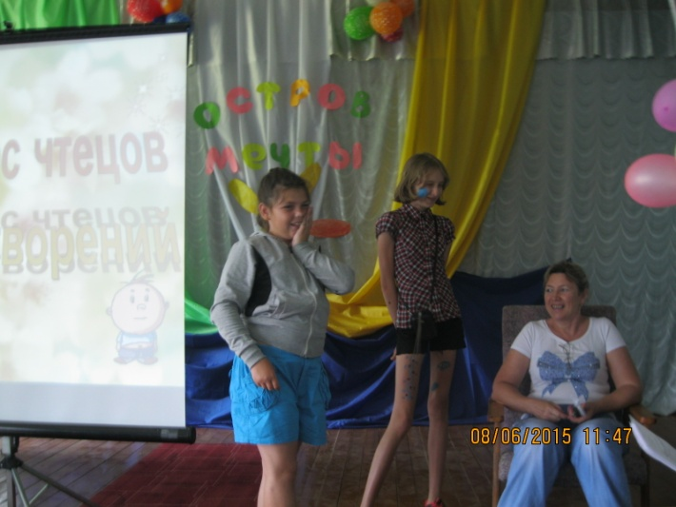
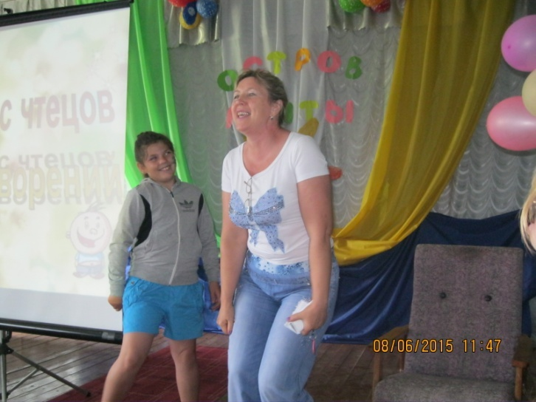
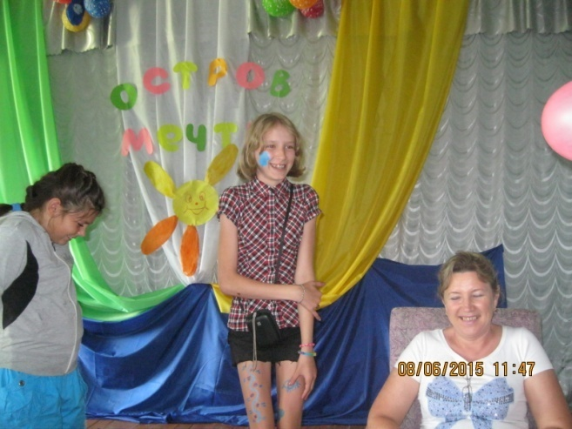

Slide 9
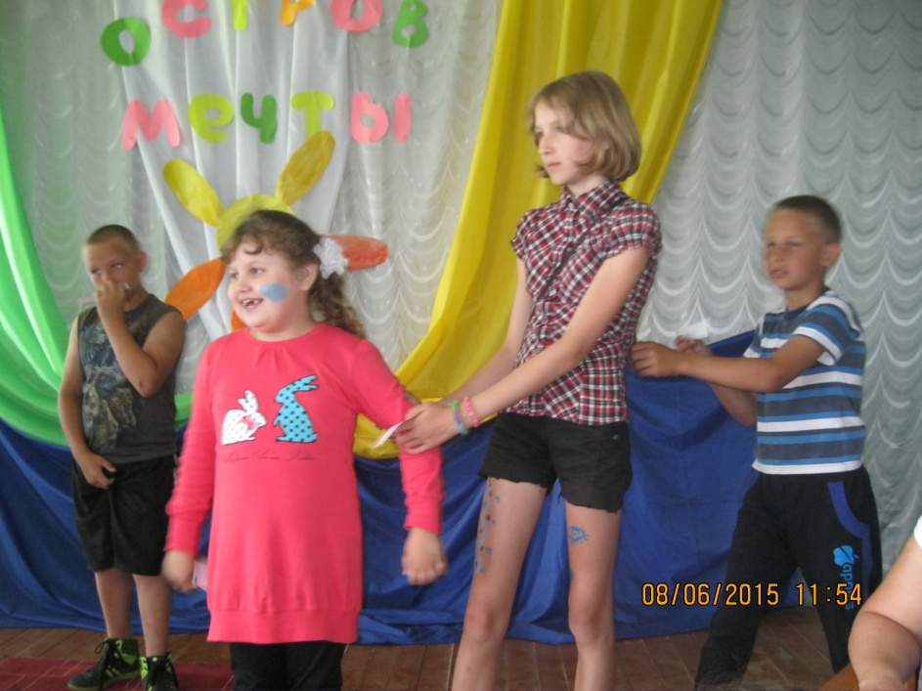
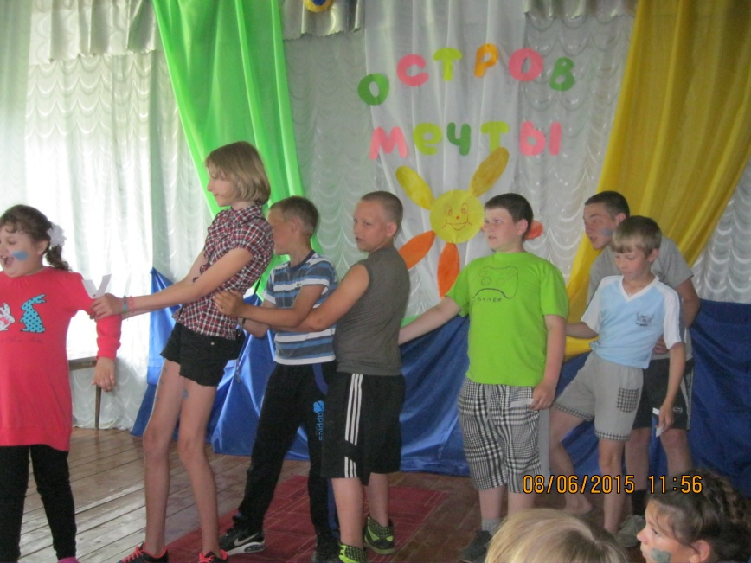
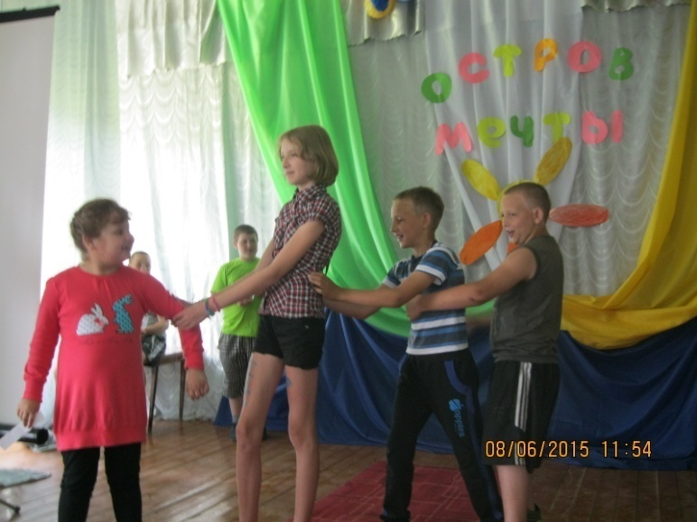
В нашем городе детишки Веселятся громко слишком. Сильно топают ногами, Потом хлопают руками, Приседают и встают, Дружно за руки идут

Slide 11
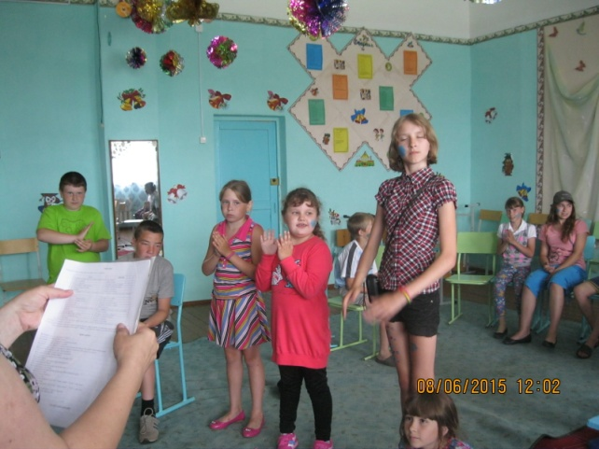
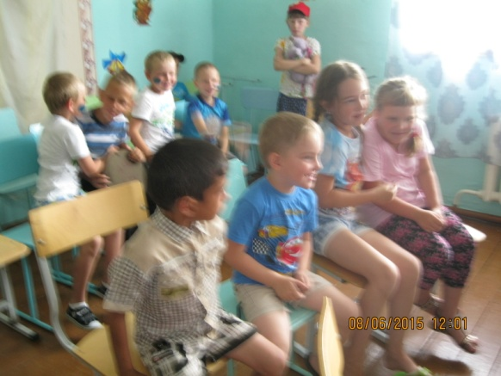
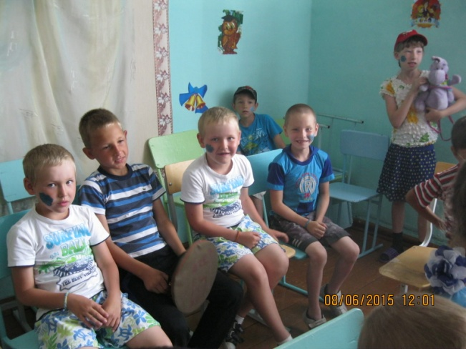
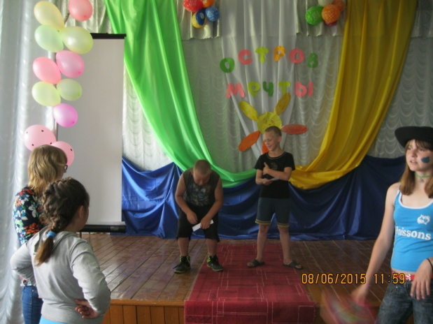
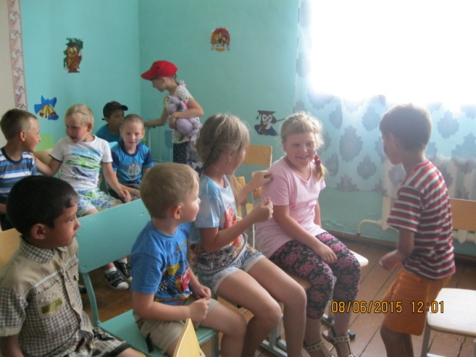
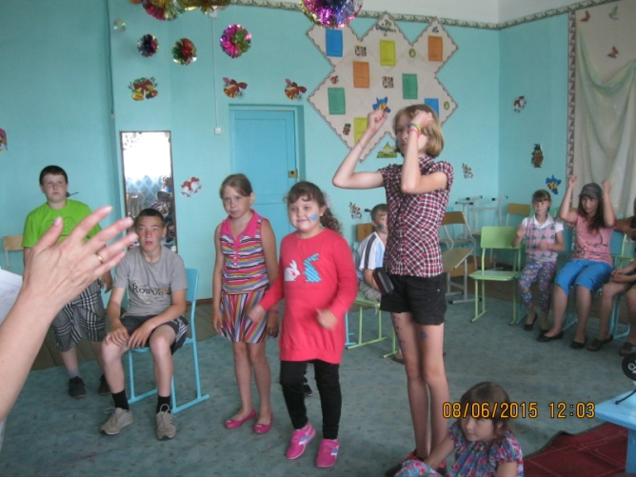

Slide 12
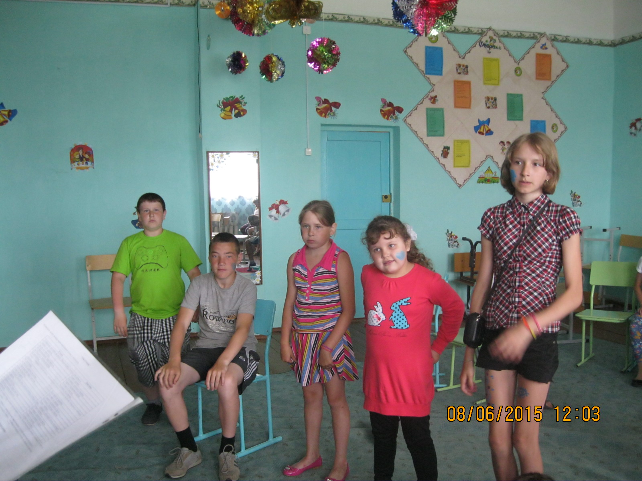

Slide 13
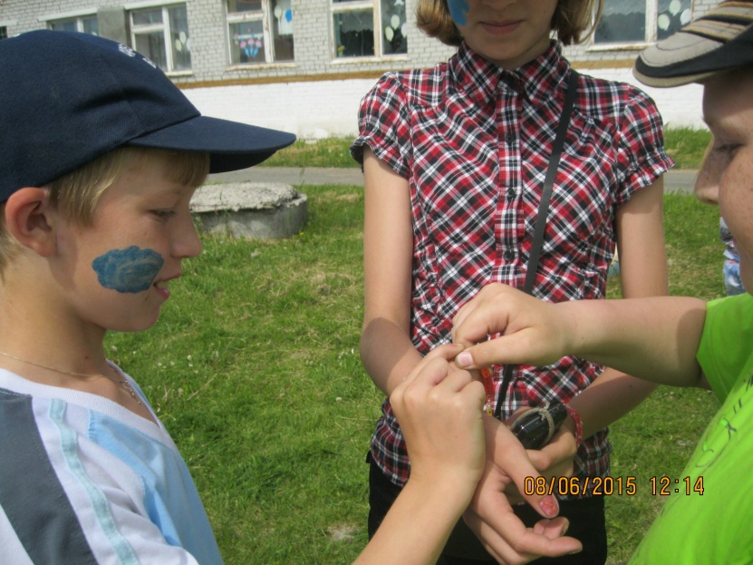
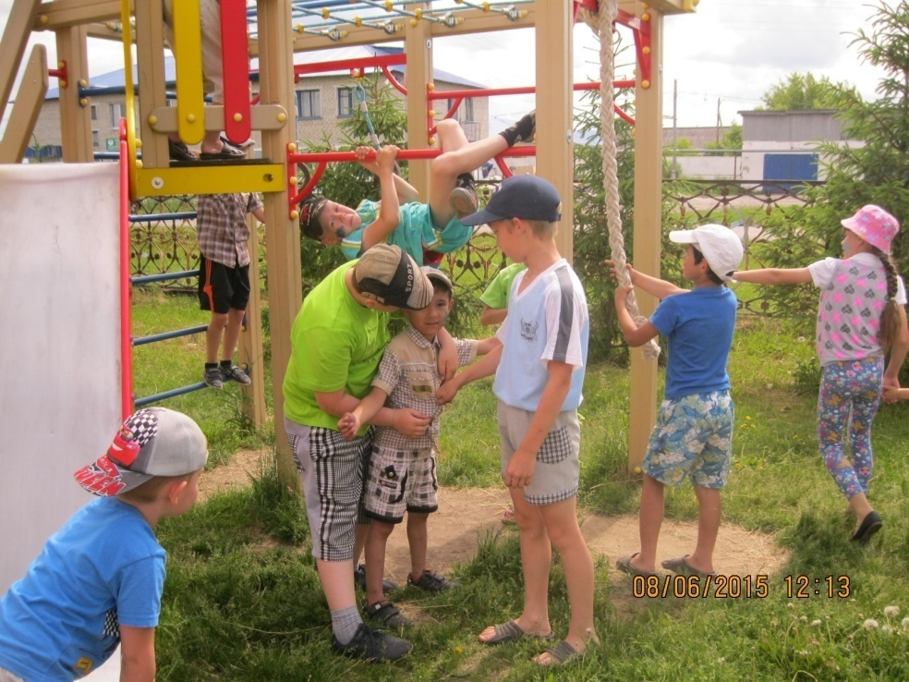
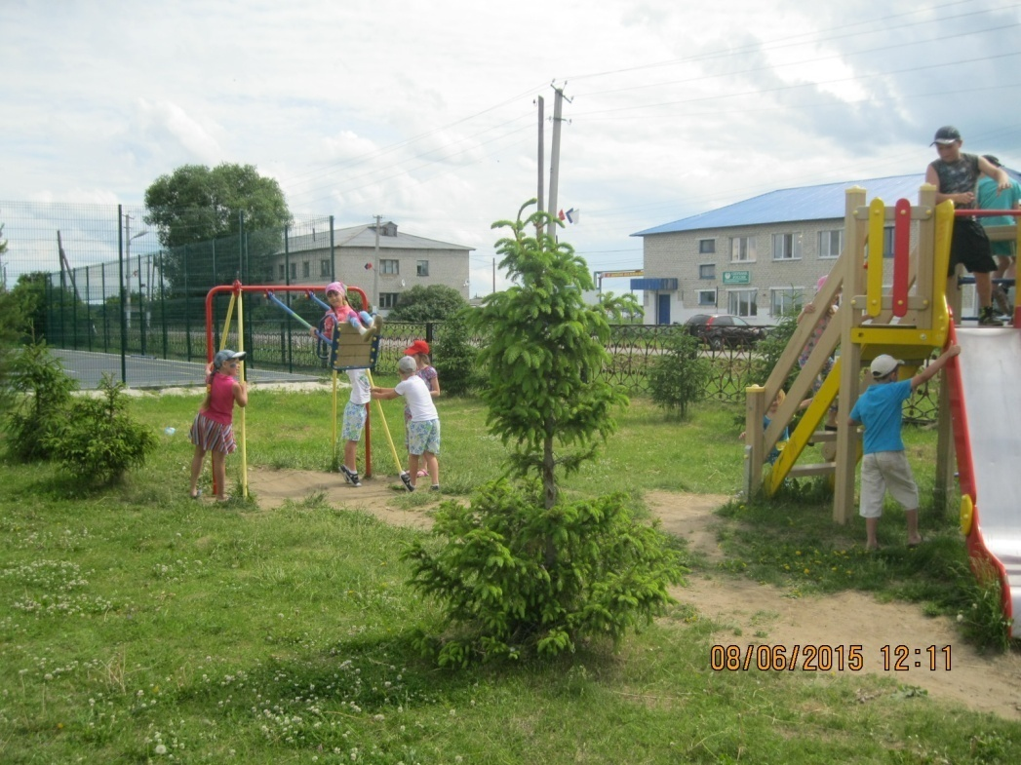
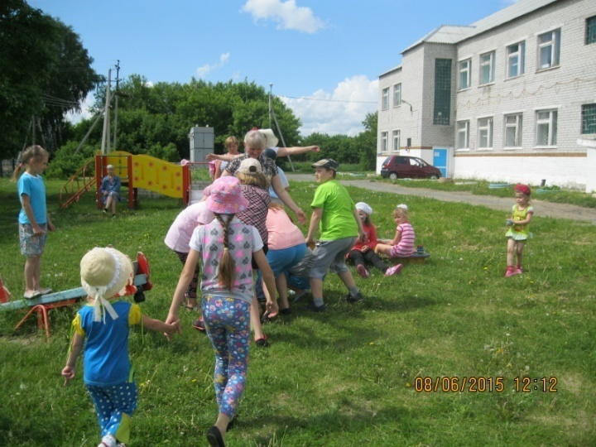
Скачут на одной ноге, Ставят рожки к голове. Прыгают на двух ногах, Говорят все дружно «Ах!», Обниматься могут крепко В нашем городе все детки.

Slide 14
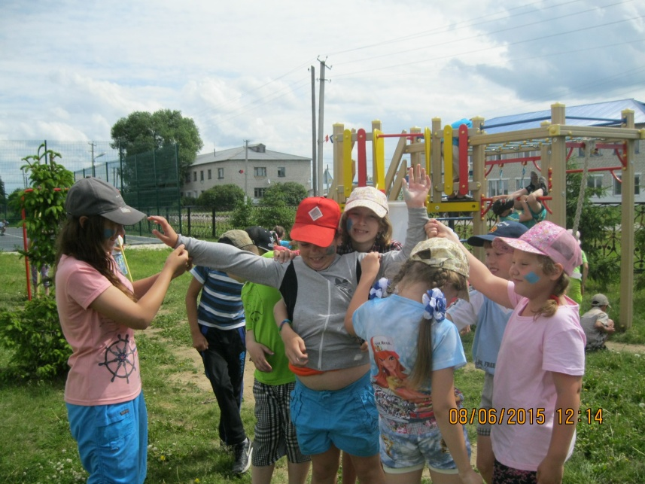
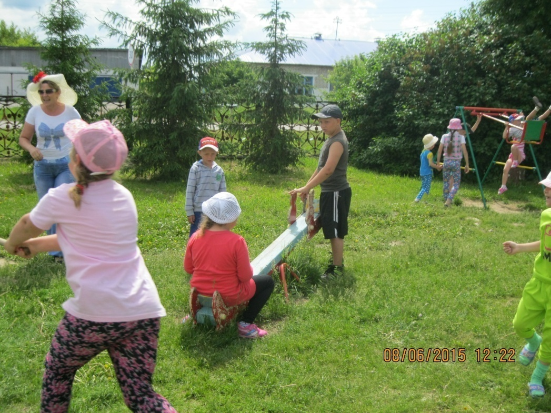
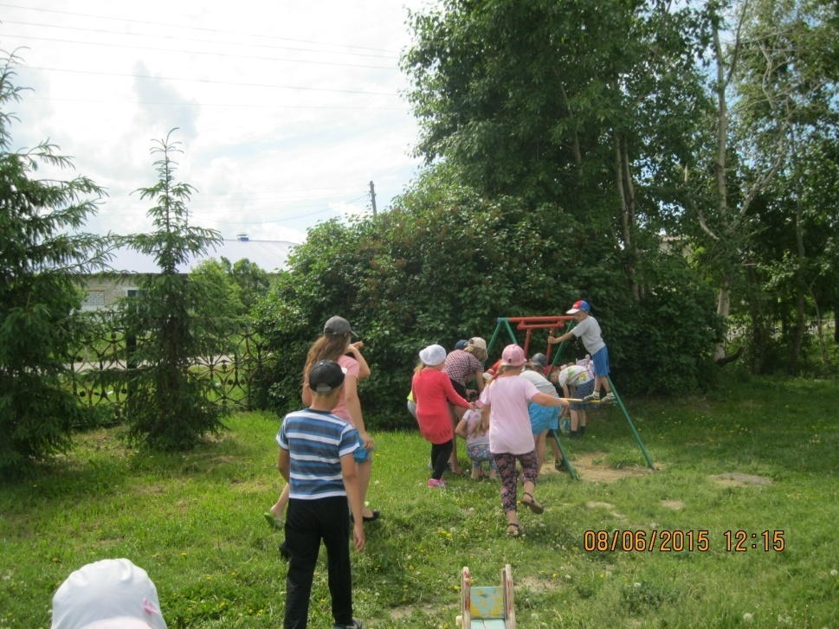
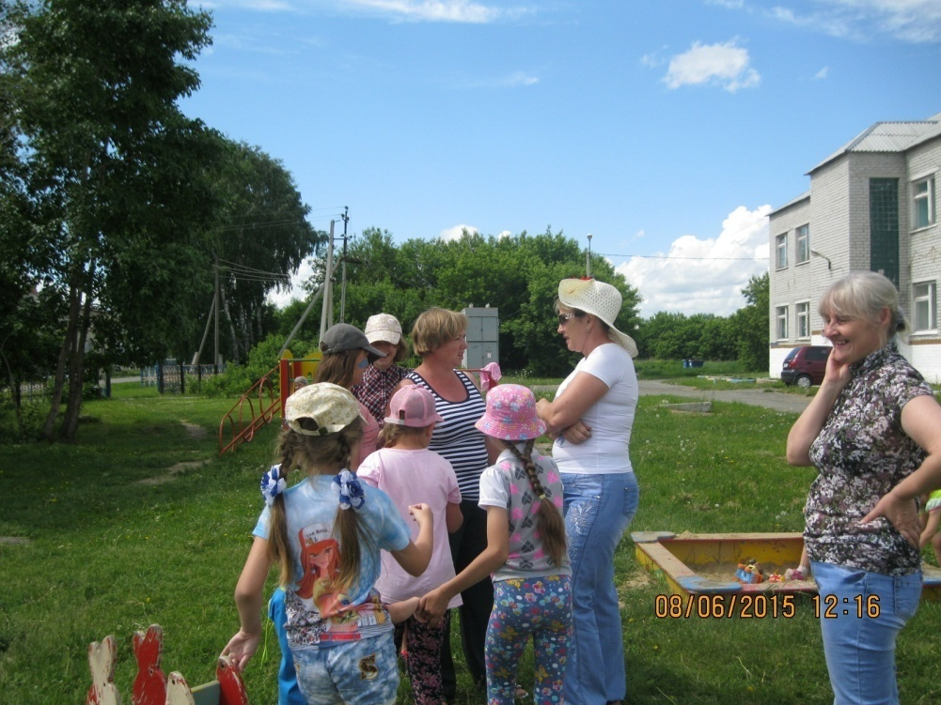
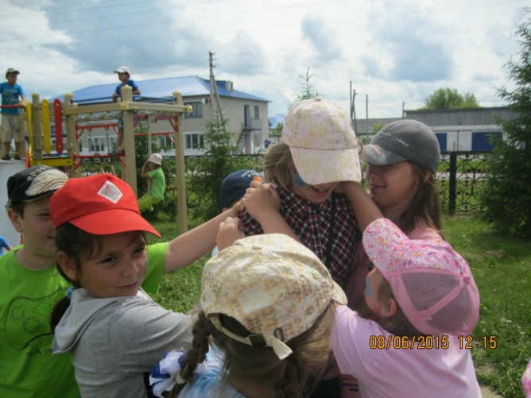

Slide 15
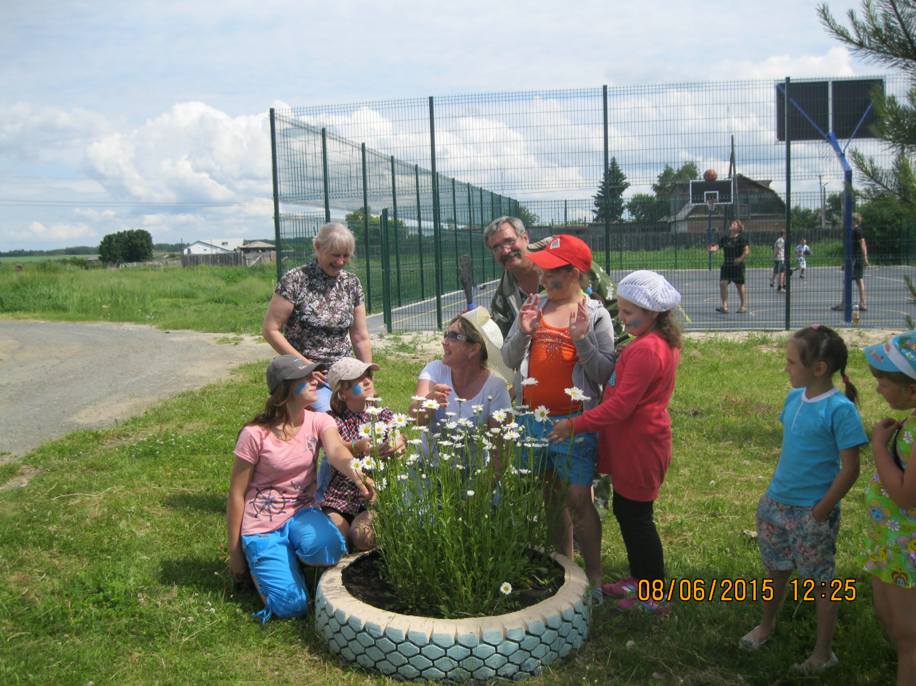
В Цветочный город мы вошли, А здесь волшебные цветы. Сейчас цветочек мы возьмём И лепесточек оторвём

Slide 16
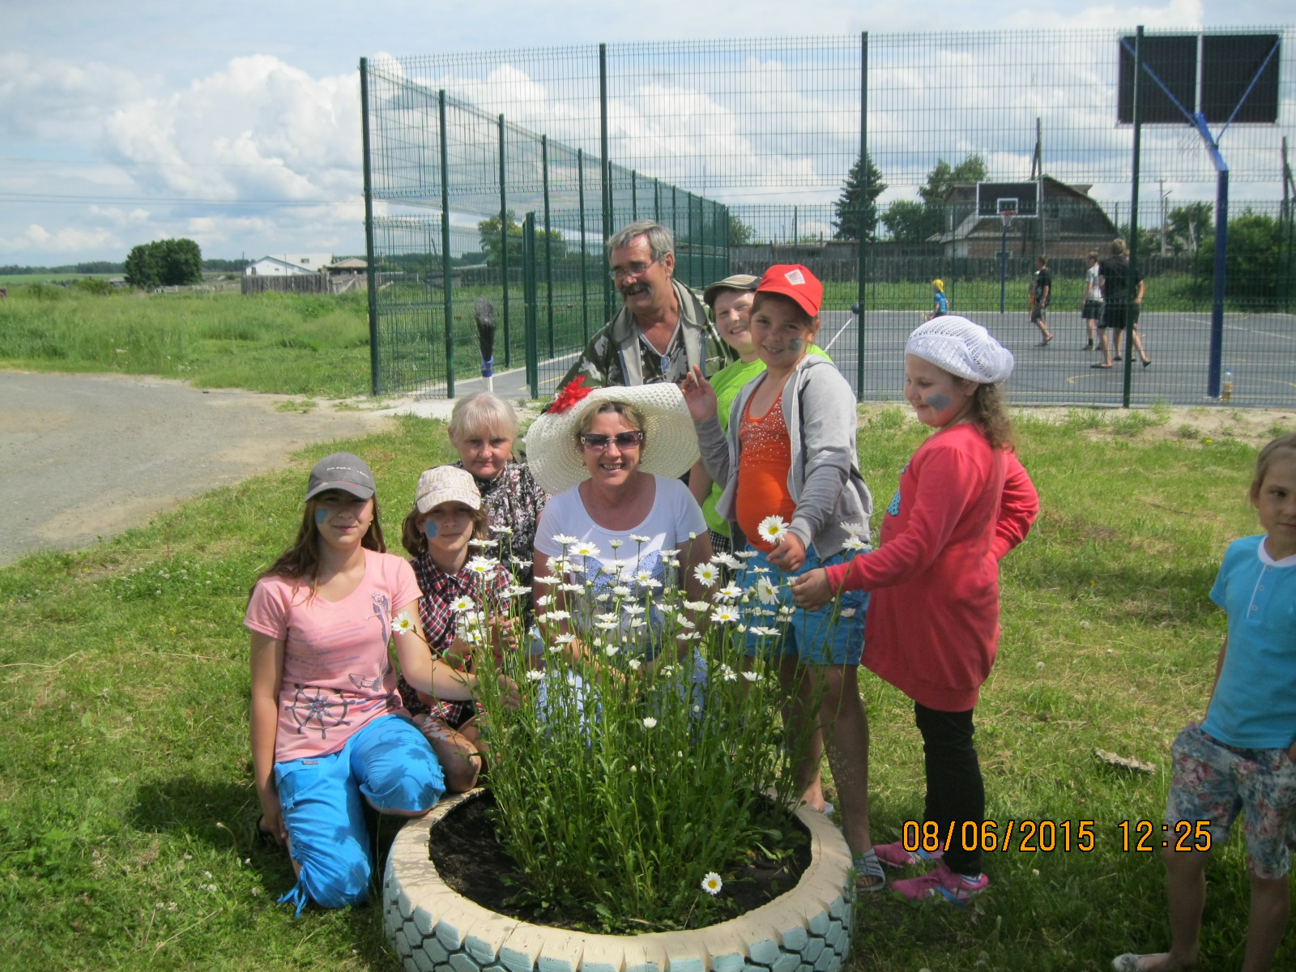

Slide 17
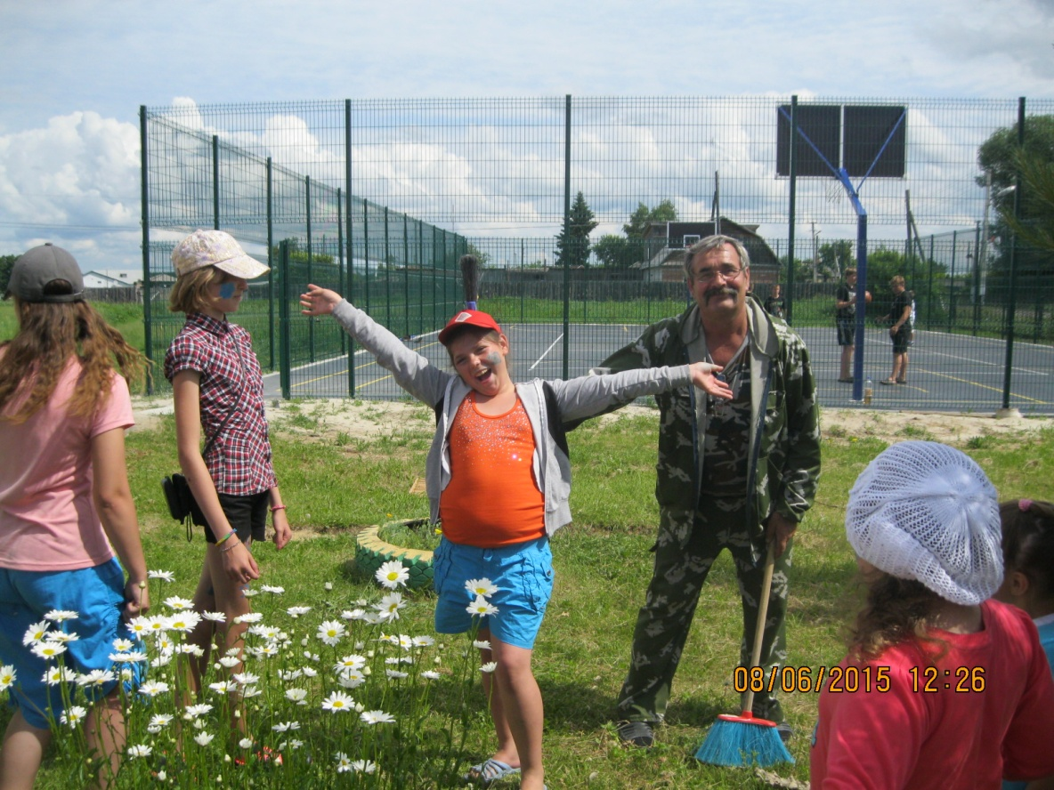
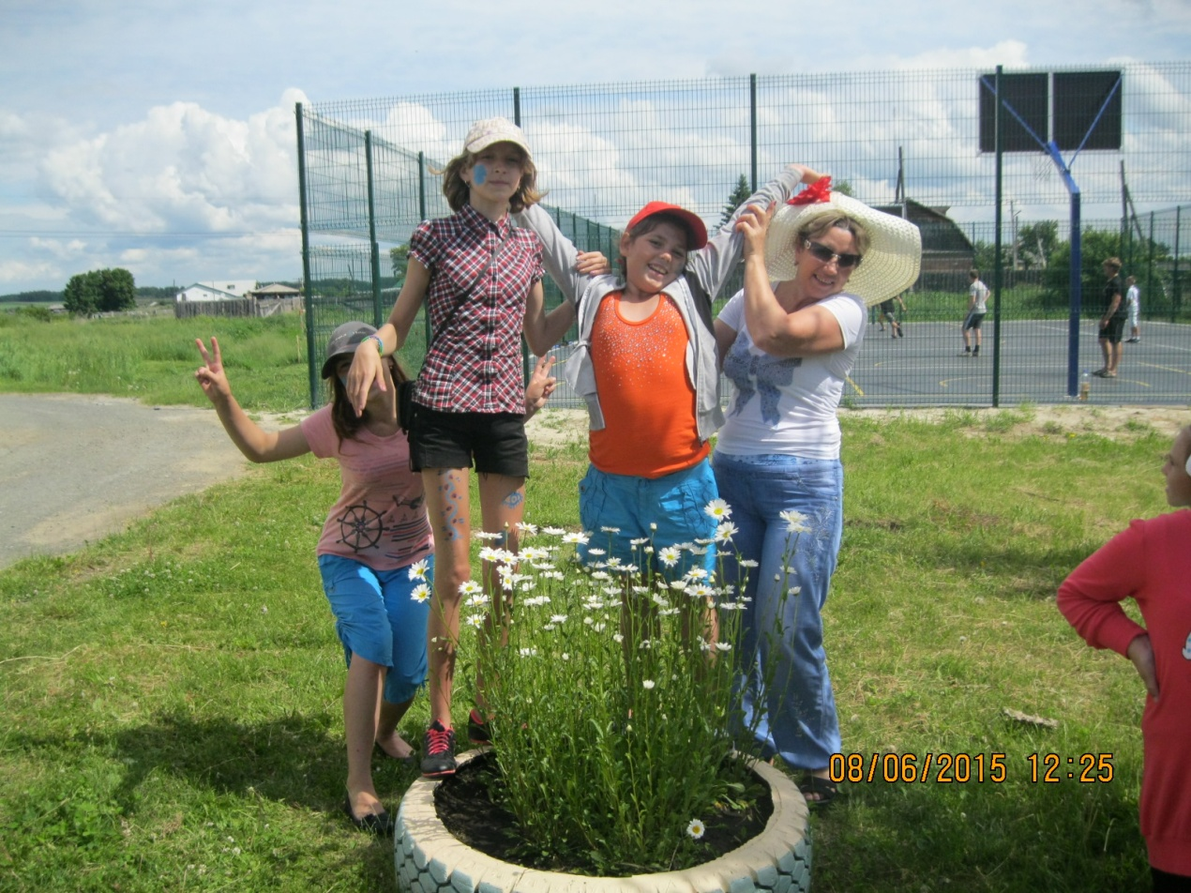
А теперь пойдемте к Знайке: Будет он всех нас учить, Что нам делать и как быть...

Slide 18
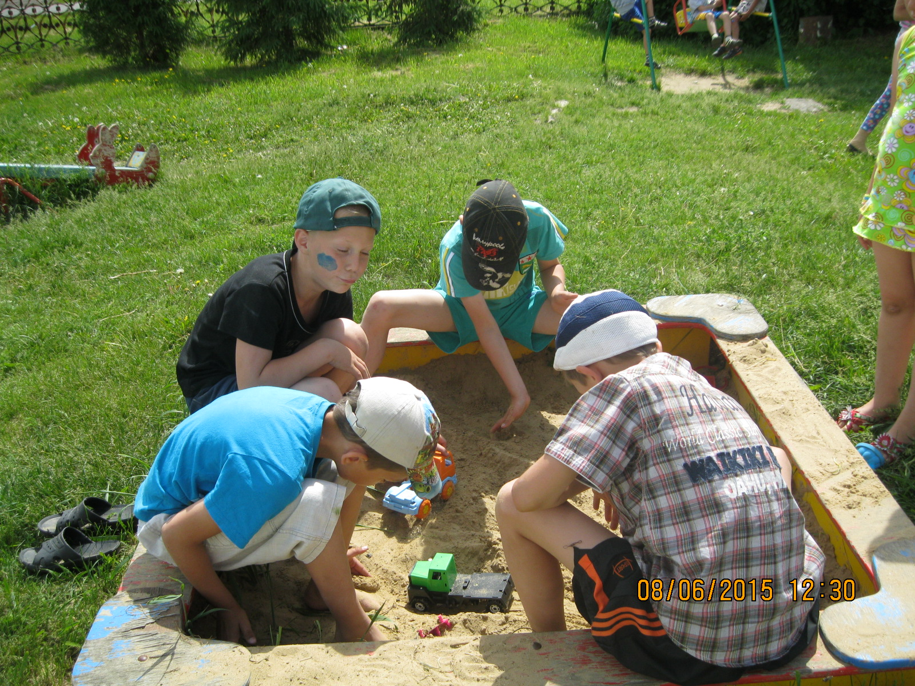
Здесь играют и поют, Здесь друзей себе находят, На прогулку с ними ходят.

Slide 19
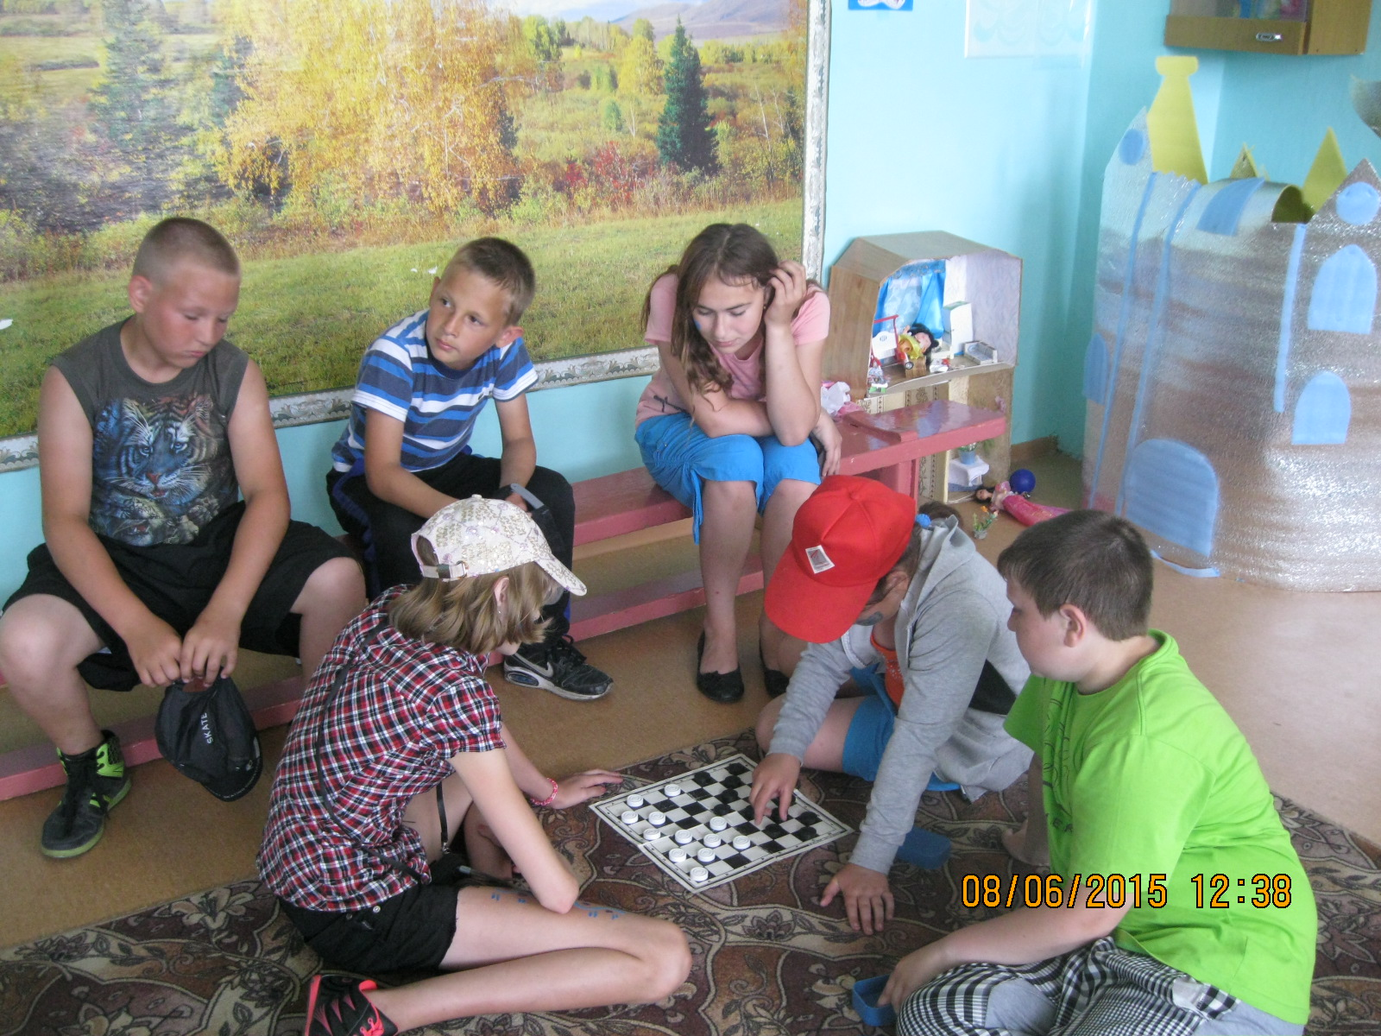
Вместе спорят и мечтают ,
незаметно подрастают

Slide 20
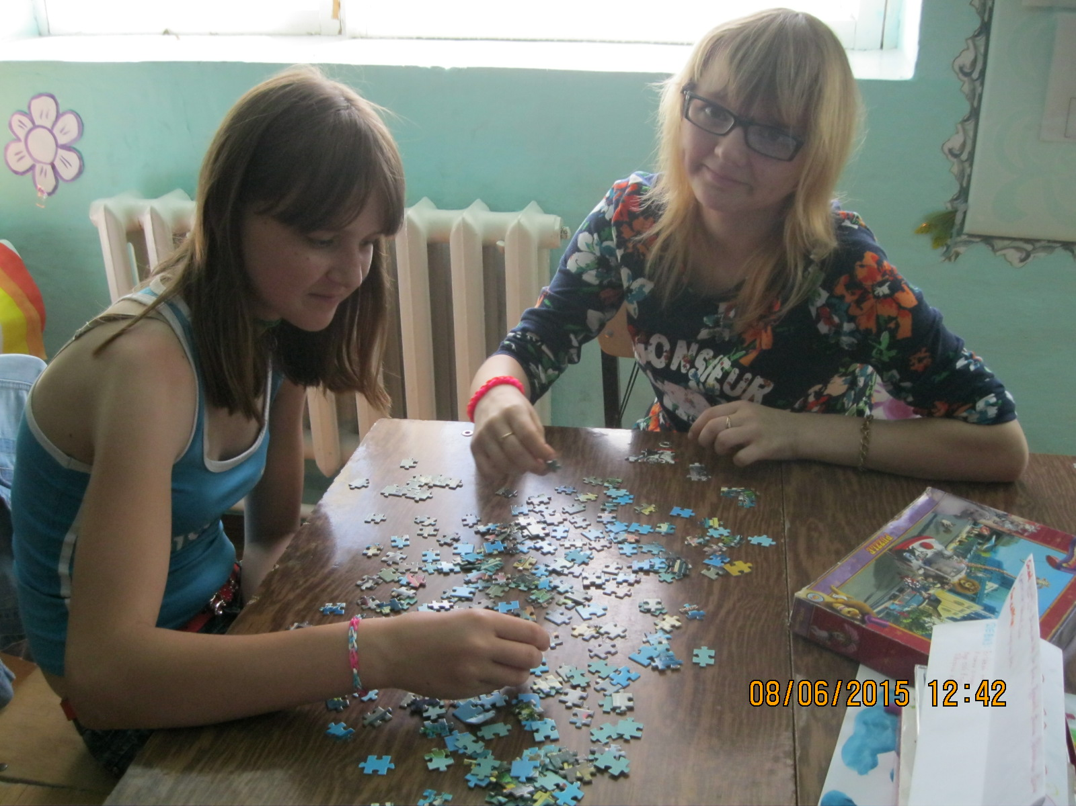

Slide 21
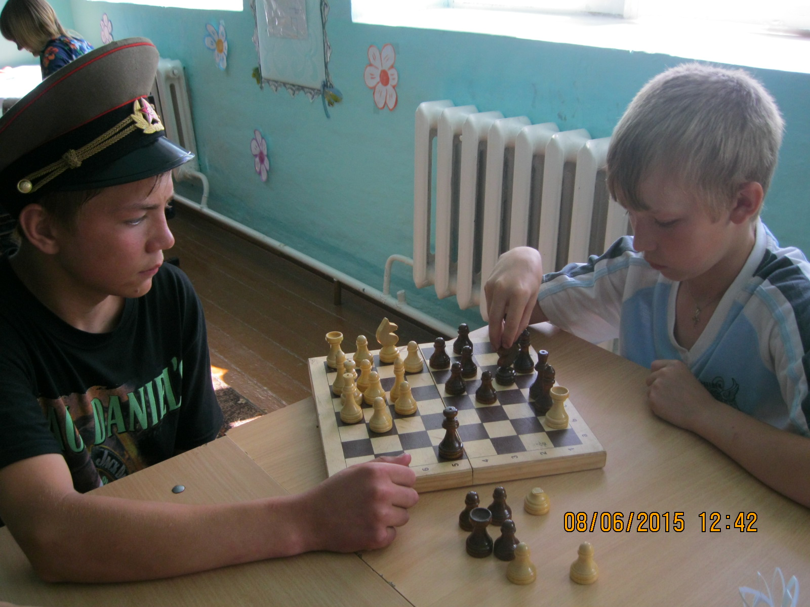

Slide 23
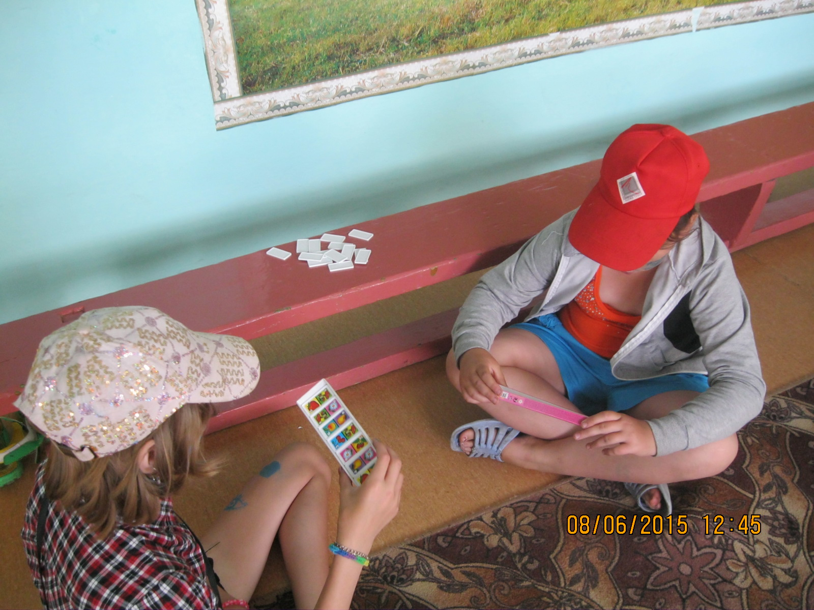

Slide 24
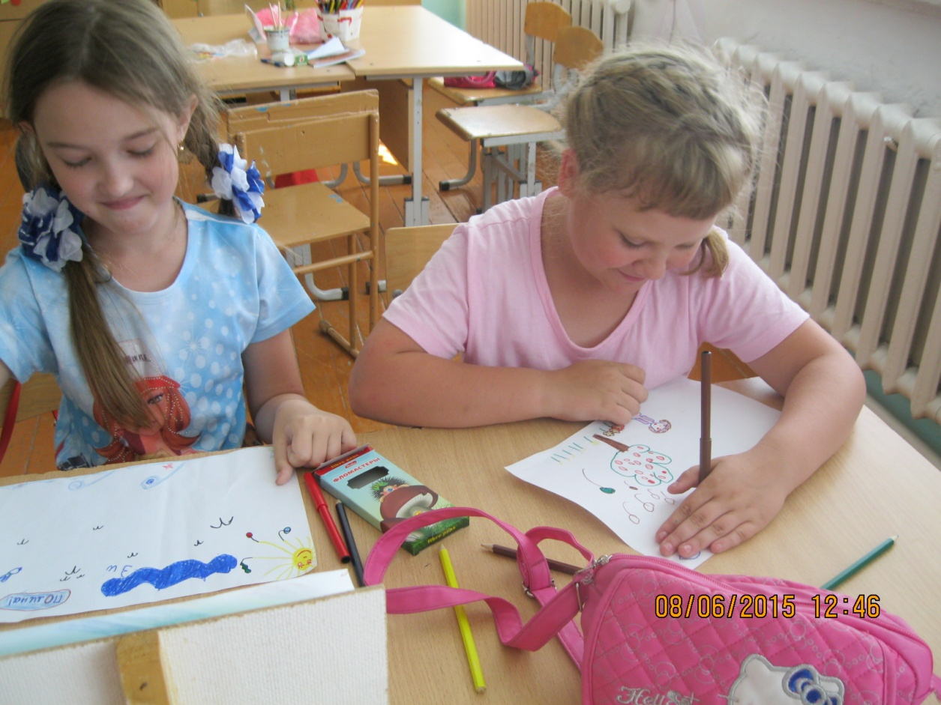
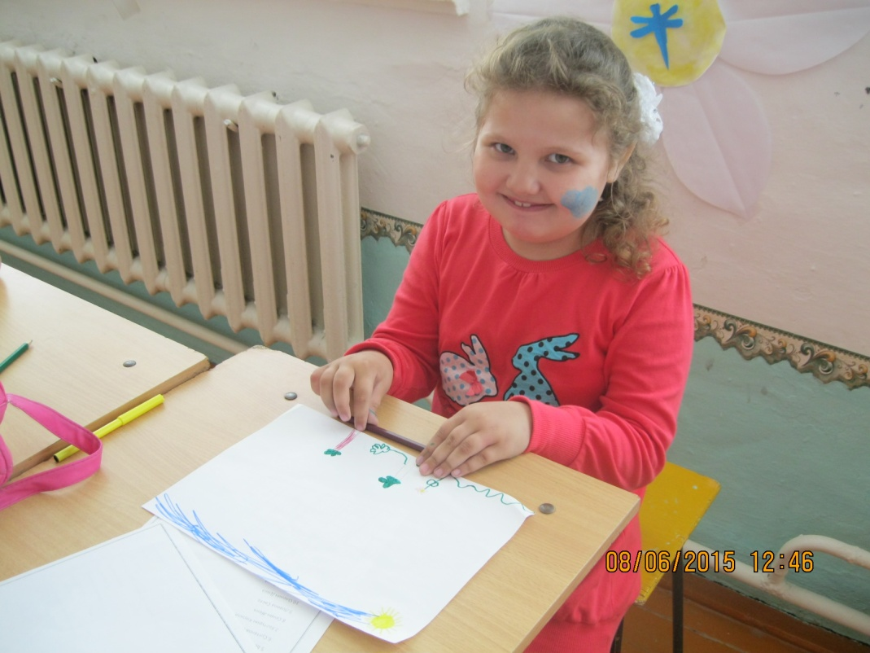

Slide 25
Дальше нам идти пора, Шевелитесь, детвора!

Slide 27
Одеяла и подушки ждут ребят
Глазки спят и щечки спят У усталых малышат. Спят реснички и ладошки, Спят животики и ножки. И малюсенькие ушки Сладко дремлют на подушке. Спят кудряшки, ручки спят, Только носики сопят.

Slide 33
Угадай мелодию!»
— увлекательная игра по мотивам всем известной передачи

Slide 38
Славно мы повеселились, Пошумели, порезвились. Пришло время расставаться, Так давайте же прощаться!

